Slide 1
مسجد الرسول (ص)
محاضرة علمية لطلبة المرحلة الاولى الكورس الثاني للعام الدراسي
2019م-2020م
د. نجاة علي محمد التميمي

Slide 2
اسس الرسول مسجده في المدينة بوحي من روح الإسلام ،
وجاء مسجده على بساطته، وافياً تماماً بكل ما تطلبت المرحلة، وعُد المسجد الأول في الإسلام وكان وراء النظام الذي يحكم الشكل في المساجد الإسلامية فكان النمط الروحي والعماري الذي تأصل في
اعماق نفوس المسلمين.
فقد ابتدأ بناءً بسيطاً على قطعة أرض مربعة الشكل تحيطها جدران بسيطة من اللبن ويقام السقف على أعمدة من جذوع النخيل وهو على بساطته المتناهية كان وافياً تماماً لوظيفته، ومنه أصبح للمساجد الإسلامية نظاماً لا تخرج عنه مستمداً في أساسها من مسجد الرسول،
ومن هذه المساجد: مسجد البصرة ومسجد الكوفة في العراق ومسجد عمرو في مصر ومسجد القيروان في تونس .
.

Slide 3
كان يراعى في تخطيط المسجد الجامع أن يكون موقعه وسط العمران ويتخذ من جدار القبلة قاعدة للتخطيط ويحاط بجدران سميكة تحصره في حدود مربعة أو مستطيلة يفتح فيها مداخل حسب الحاجة اليها ولا تفتح فيها نوافذ الى الخارج إلا قليلاً
والتي تعرف بأنها فتحات في الجدار؛ لنفوذ الضوء والهواء، ووظيفتها العمارية تخفيف الثقل والضغط على البناء، ولذلك اتجهت العناية إلى تصميم الصحن الداخلي الذي تفتح عليه الفتحات الهامة الرئيسة

Slide 4
كان المسجد يشغل ارضاً مربعة طول كل ضلع من اضلاعه مائتا ذراع أي أكثر قليلاً من مائة متر، يشغل الجزء الشمالي منه سقيفة قائمة على سواري من جذوع النخل،
وعلى الرغم من انه لم يبق منه اليوم أي أثر عماري، غير أن تخطيط هذا المسجد ظاهراً لدى المسلمين وبارز المعالم ؛
وذلك لان المؤرخين العرب لم يغفلوا عن تسجيل أي شيء يتعلق بتأسيسه بطوره الاول في عهد الرسول الأعظم (ص)وأصحابه(رض) من المهاجرين والأنصار وحتى يومنا هذا،
لقد كان الموضع قبل ان يكون مسجداً أرضاً شاغرة إلا من بضع نخلات لغلامين يتيمين من الأنصار ابتاعها منهما رسول الله

Slide 5
ولم يكن للمسجد سقف أول الأمر، فلما شكى المؤمنون (من اهل الصفوة ) الى الرسول شدة الحر عُمل له سقيفة من جهته الشمالية قائمة على جذوع نخل طرح عليها سعف النخل والحصر والطين، والجهة الشمالية هي الجهة القبلية إذ أن القبلة كانت متجهة الى بيت المقدس، لقد كان سقف المسجد منخفضاً،
فقد ذُكر أن ارتفاع الجدران كان سبعة اذرع، أي ثلاثة امتار ونصف،
عندما كانت القبلة باتجاه بيت المقدس ستة عشر أو سبعة عشر

Slide 6
ولم يكن للمسجد سقف أول الأمر، فلما شكى المؤمنون (من اهل الصفوة ) الى الرسول شدة الحر عُمل له سقيفة من جهته الشمالية قائمة على جذوع نخل طرح عليها سعف النخل والحصر والطين، والجهة الشمالية هي الجهة القبلية إذ أن القبلة كانت متجهة الى بيت المقدس، لقد كان سقف المسجد منخفضاً،
فقد ذُكر أن ارتفاع الجدران كان سبعة اذرع، أي ثلاثة امتار ونصف،
عندما القبلة باتجاه بيت المقدس ستة عشر أو سبعة عشر شهرا

Slide 7
ثم حُولت بأمر من الله عندما نزلت الآية القرآنية الكريمة: فَلَنُوَلِّيَنَّكَ قِبْلَةً ترضاها فَوَلِّ وَجْهَكَ شَطْرَا فأقيمت سقيفة او ظلة ثانية في الجهة الجنوبية من المسجد، وبقيت السقيفة الاولى ليستظل بها فقراء المهاجرين والانصار، وكان بين السقيفتين فسحة كبيرة (الصحن) لذلك يدعى بمسجد القبلتين.

Slide 8
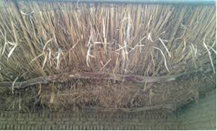
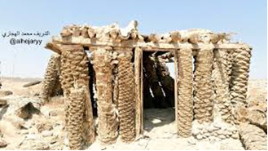
شكل مبسط للسقيفة
سقف من السعف
جذوع نخل

Slide 9
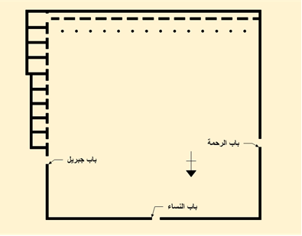
مخطط مبسط للمسجد

Slide 10
لم تمض بضع سنوات حتى أصبح مسجد الرسول الأعظم ضيقاً، فعمل رسول الله () على توسيعه واعادة تسقيفه، فكانت الزيادة من جهته الشرقية بمقدار عشرة اذرع ومن جهته الغربية بمقدار عشرين ذراعاً ومن جهة الشمال بمقدار ثلاثين ذراعاً, وبهذه الزيادة الجديدة اصبح المسجد مربعاً تقريباً طول كل ضلع من اضلاعه مائة ذراع تقريباً، وقد كانت سقيفته تقوم على ثلاثة صفوف من جذوع النخل في كل صف منها تسعة وهكذا اصبح للمسجد ثلاثة اساكيب وتسع بلاطات، ولم يبق أثر عماري للمسجد الاول الذي كان على عهد الرسول () وذلك بسبب التجديدات والزيادات التي أُجريت على المسجد.

Slide 11
مخطط لمسجد الرسول

